Slide 1
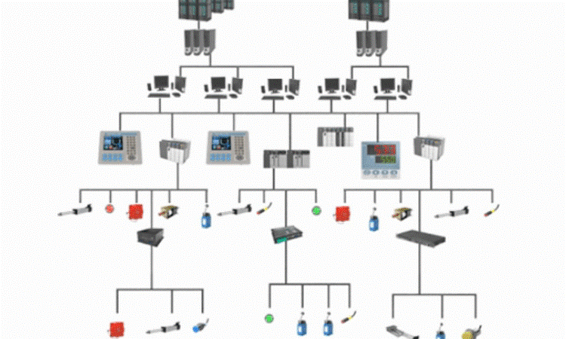
Fieldbus
ISET – 2 avril 2024

Slide 2
Sommaire
Avant de commencer : https://github.com/martin-verjans/CoursISET2024

Slide 3
Introduction – Les bus de terrain
Un ordinateur c’est bien, deux c’est mieux
S’ils pouvaient se parler, ce serait intéressant
Comment faire ?
Normalisation de la communication
Protocoles de communication

Slide 4

Introduction – Les bus de terrain

Slide 5
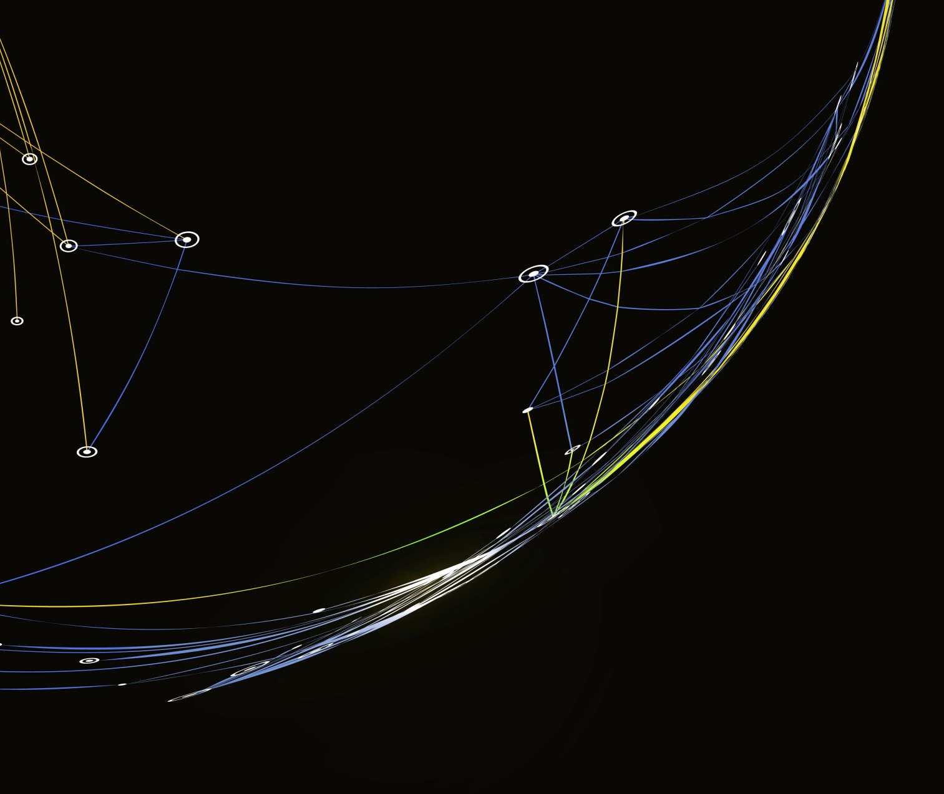
Communication entre machines

Slide 6

Communication entre machines
Entre :
Deux pcs
Un pc et un device
Clavier/souris
Imprimante
Capteur
…
Un pc et un automate
Deux automates
Un automate et un device
…
Il y a communication lorsque deux systèmes électroniques doivent s’échanger des informations

Slide 7
Communication entre machines
Pour se parler, il faut des règles :
Syntaxiques (les mots autorisés)
Grammaticales (les phrases valides)
Sémantiques (les phrases qui ont du sens)
En Français :
« Zbri »
N’est pas un mot
« Tousse le arbre maison »
N’est pas une phrase valide
« La pomme mange la boulangerie »
Est une phrase qui n’a pas de sens

Slide 8
Normaliser la communication
Il faut donc créer des règles :
Strictes
Sans ambiguïté
Permettant l’échange d’information
Cet ensemble de règles s’appelle un protocole

Slide 9
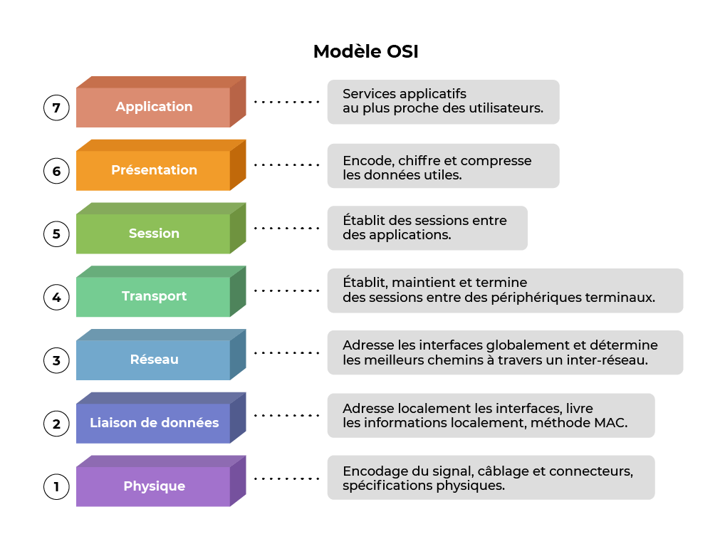
Le modèle OSI

Slide 10
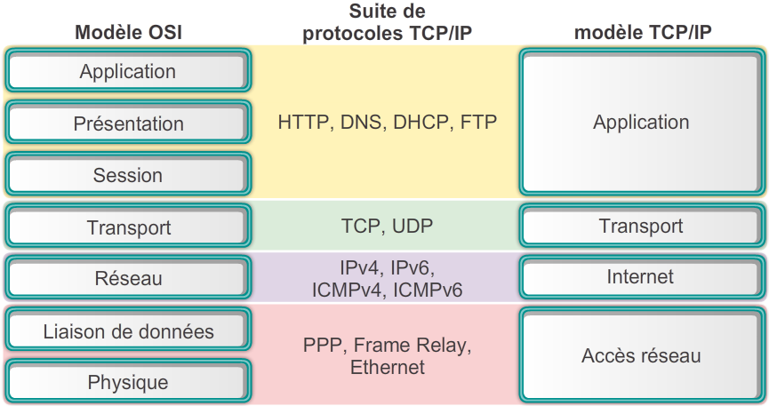
Exemple : TCP/IP

Slide 11
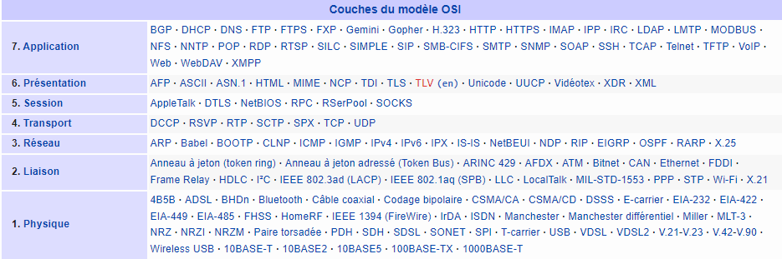
Quelques autres protocoles

Slide 12

Le protocole Modbus
https://modbus.org
https://modbus.org/docs/Modbus_Application_Protocol_V1_1b3.pdf
Modèle Request/Reply
1 seul appareil initie les communications
1 seul client, tous les autres sont des serveurs
Table d’échange (bits/coils, registres 16 bits)
Série de fonctions prédéfinies
Gestion d’erreurs

Slide 13
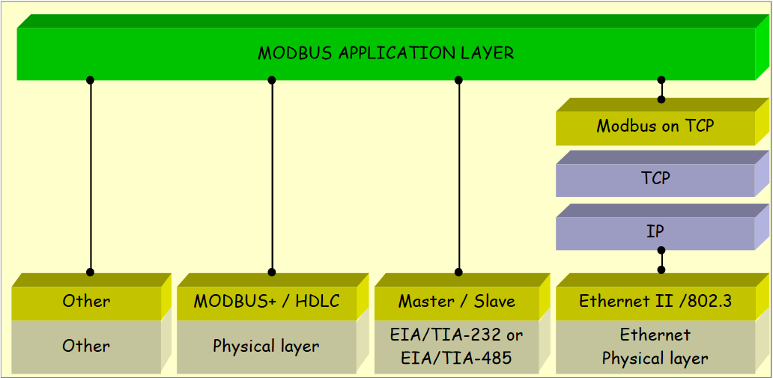
Modbus et OSI

Slide 14
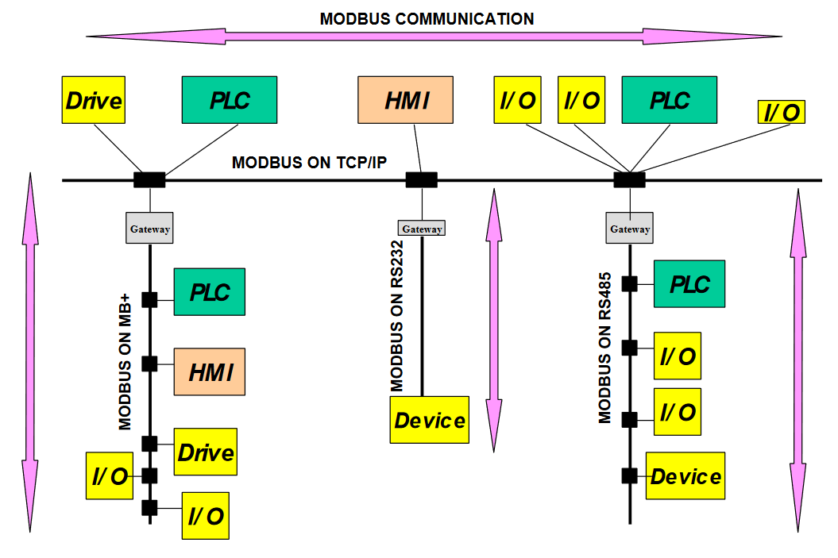
Topologies d’un réseau

Slide 15
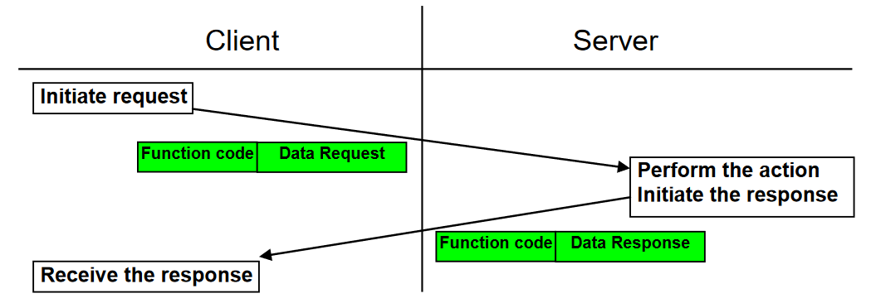
Request/Reply

Slide 16
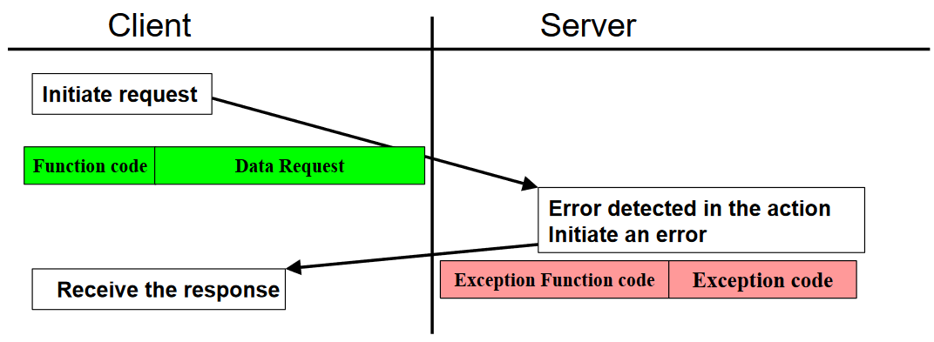
Request/Reply – Gestion d’erreurs

Slide 17
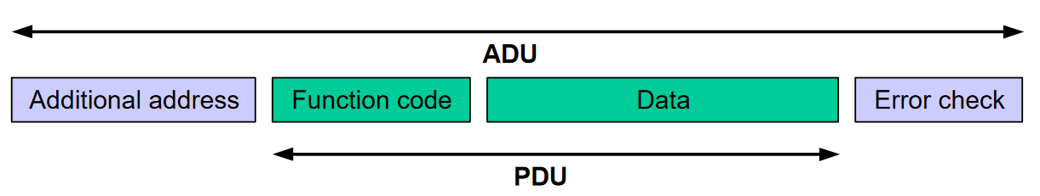
Protocol Data Unit
3 types de PDU :
MODBUS Request PDU, mb_req_pdu
{function_code, request_data}
MODBUS Response PDU, mb_rsp_pdu
{function_code, response_data}
MODBUS Exception Response PDU, mb_excep_rsp_pdu
{exception-function_code, exception_code}
WHERE :
function_code = [1 byte] MODBUS function code
request_data = [n bytes], function code dependant
response_data = [n bytes], function code dependant
exception-function_code = [1 byte] MODBUS function code + 0x80
exception_code = [1 byte] MODBUS Predefined Exception Code

Slide 18
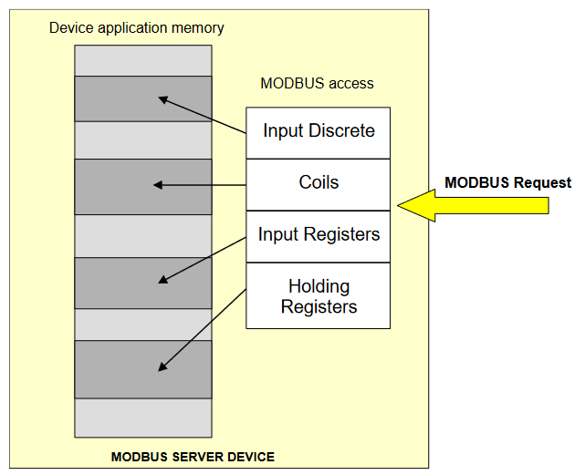
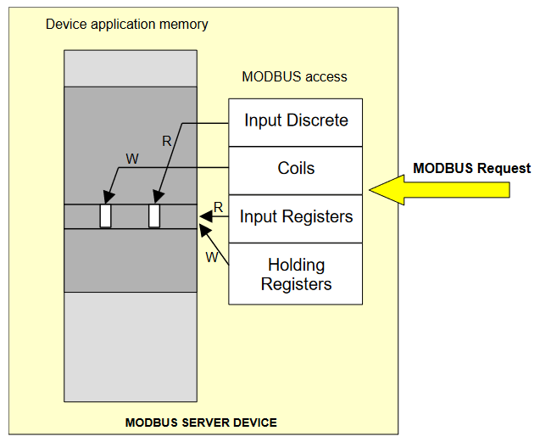
Table d’échange (multi/single block)

Slide 19
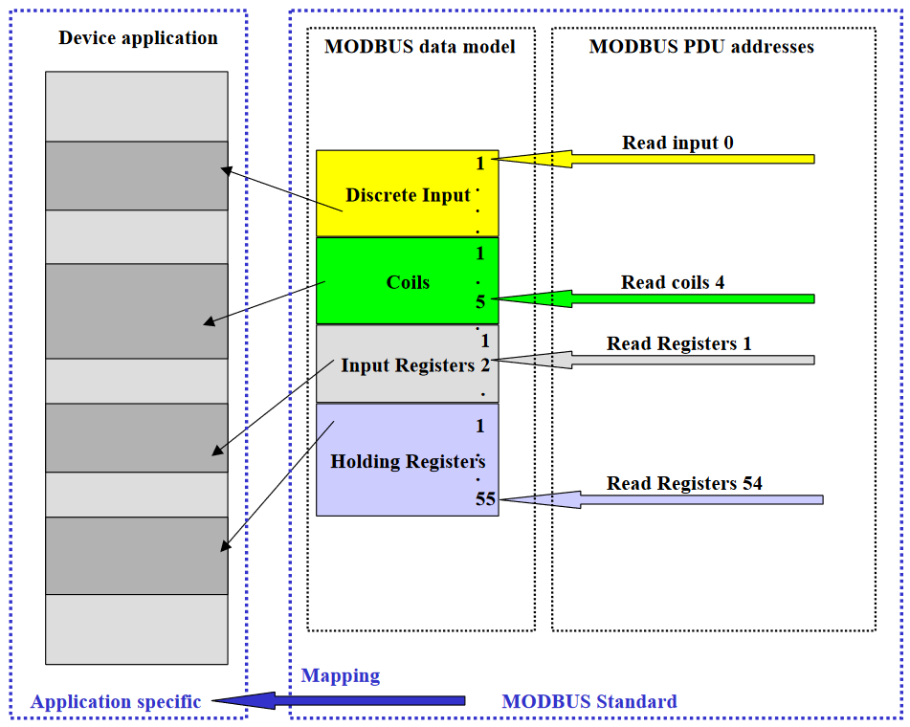
Address mapping

Slide 20
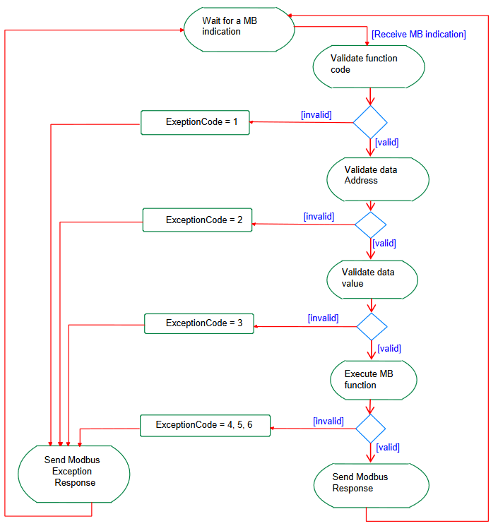
Request processing

Slide 21
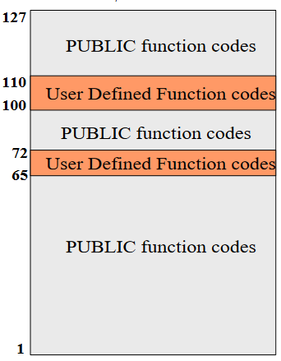
Function codes

Slide 22
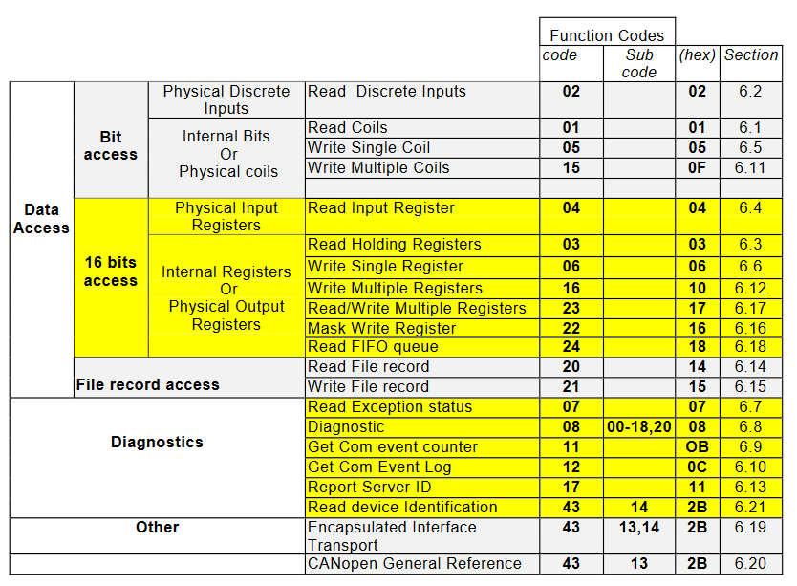
Public Function codes

Slide 23
Exemple : Fonction 0x04
Fonction 0x04 : Read Input Registers
Lire de 1 à 125 registres contigus
On précise l’adresse de départ et le nombre de registres
2 bytes par registre (16 bits)

Slide 24
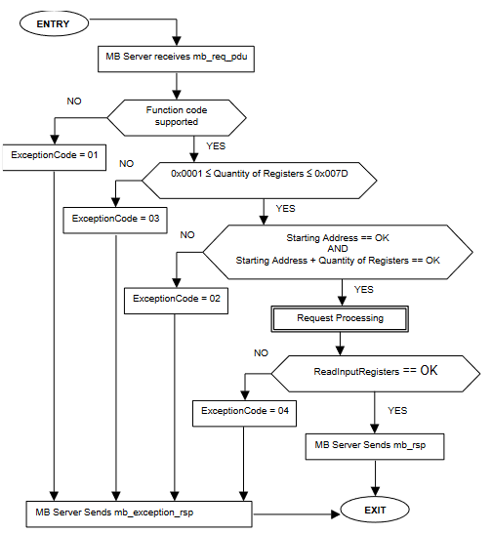
Exemple : Fonction 0x04

Slide 25


Exemple : Read Input Registers
Requête
Code de fonction : 0x04
1 byte : 0x01 à 0x7F
Adresse de départ : 0x08
2 bytes : 0x0000 à 0xFFFF
Quantité N à lire : 0x01
2 bytes : 0x0000 à 0x007D (125)
Réponse
Code de fonction : 0x04
1 byte : 0x01 à 0x7F
Nombre de bytes : 0x02
1 byte : 2 x N
Valeur : 0x00 0A (10)
2*N bytes

Slide 26
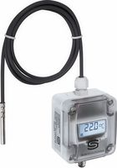
Exercice 1 : Sonde de température
1 sonde de température
Communique en Modbus RS232
Peut renvoyer la valeur de la température
Float en C
Décrivez dans une documentation comment aller chercher la température
Schématisez un exemple d’une requête de lecture d’un automate vers la sonde (avec les valeurs échangées, il fait 15, 452°C)

Slide 27
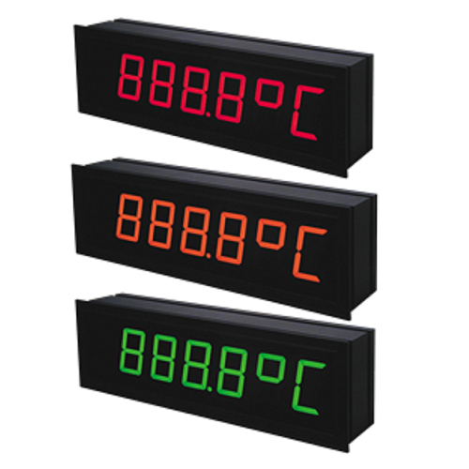
Exercice 2 : Afficheur digital
1 afficheur digital
Peut afficher 4 caractères ASCII
Chaque caractère peut être affiché dans une couleur différente (RGB)
Modbus TCP/IP
Ecrivez la table d’échange
Schématisez un exemple de requête(s) pour afficher “ISET” en bleu marine.

Slide 28

CAN - CANOpen
Apparu dans l’industrie automobile
Présenté en 1985
Standardisé par l’ISO en 1991
Création de Can In Automation en 1992

Slide 29
CAN – Le problème à résoudre
Jusqu’à 2 kms de câbles dans une voiture
Beaucoup de capteurs
Gestion de la priorité
Plusieurs émetteurs/récepteurs

Slide 30
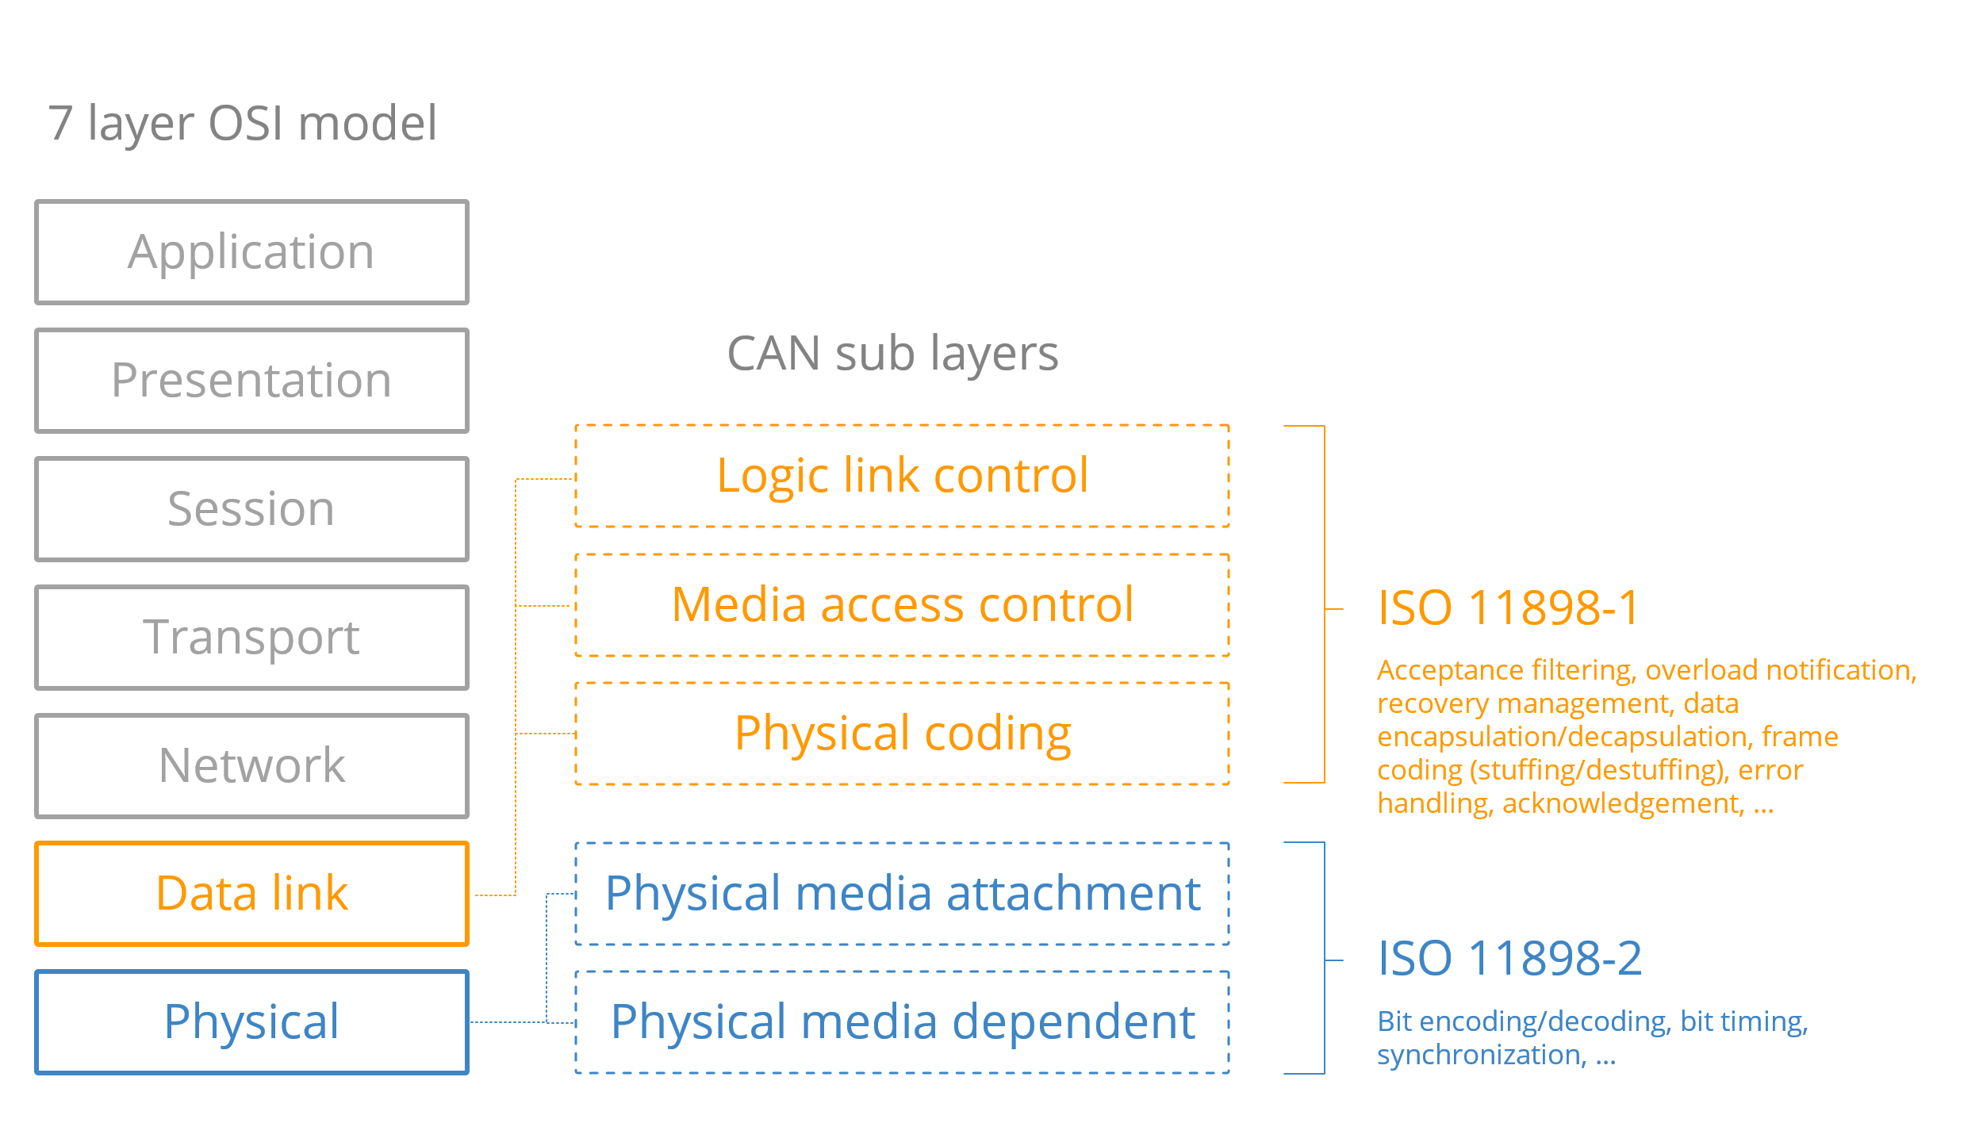
CAN – Une solution dans la couche physique
1 seul bus
Qui passe de device en device
Mécanisme de Broadcast
1 émetteur – plusieurs récepteurs
Plusieurs émetteurs possibles
Gestion des priorités d’émission
Gestion des erreurs
https://www.csselectronics.com/pages/can-bus-simple-intro-tutorial

Slide 31
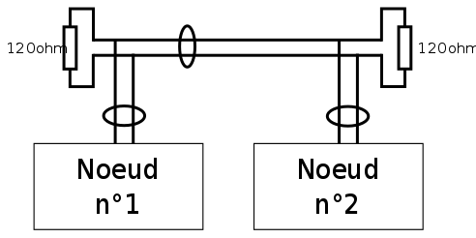
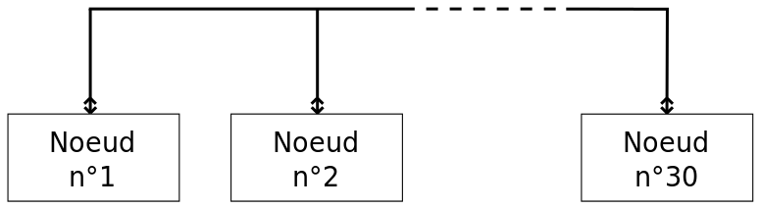
CAN – 1 seul bus
1 seul bus
Qui passe de device en device
Paire torsadée

Slide 32
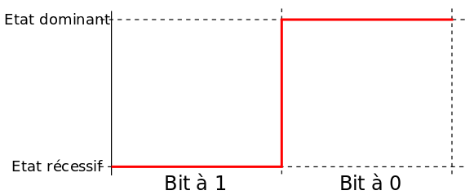
CAN – 1 seul bus
Mécanisme de Broadcast
Codage des bits : NRZ (Non Retour à Zéro)
Bit à 0 = Bit dominant
Si une station envoie un 0, le 1 est invisible

Slide 33
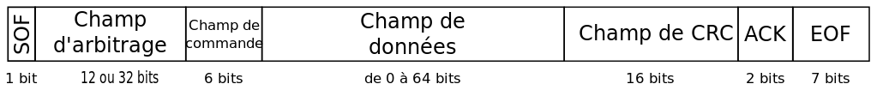
CAN – Gestion des priorités
Trames synchronisées = Tout le monde envoie sa trame en même temps
Champ d’arbitrage = Adresse du Device (Identificateur)

Slide 34
CAN – Gestion des priorités
3 stations :
Noeud 1 : ID 3265 (1100 1100 0001)
Noeud 2 : ID 3250 (1100 1011 0010)
Noeud 3 : ID 3251 (1100 1011 0011)
Qui peut émettre ?

Slide 35
CAN – Gestion des priorités
3 stations :
Noeud 1 : ID 3265 (1100 1100 0001)
Noeud 2 : ID 3250 (1100 1011 0010)
Noeud 3 : ID 3251 (1100 1011 0011)
Qui peut émettre ?

Slide 36
CAN – Gestion d’erreurs
Erreur CRC : Vérification du champ CRC
Erreur de frame : Vérification du format et de la taille
Erreur ACK : Tous ceux qui reçoivent la trame mettent le champ ACK à 0 (dominant), l’émetteur vérifie qu’au moins récepteur l’a reçue.
Bit monitoring : Chaque récepteur vérifie sur le bus que le bit émis passe bien dessus.
Bit stuffing : Dès que 5 bits ont la même valeur, on ajoute un bit inversé, qui sera enlevé par les récepteurs.

Slide 37
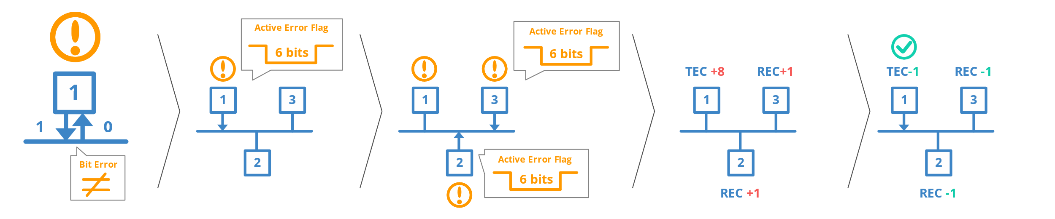
CAN error - Exemple
Le nœud 1 transmet un message sur le but, en lisant les bits émis
Il découvre qu’un bit émis dominant est devenu récessif
C’est une Bit error, le nœud 1 lève un flag d’erreur pour en informer les autres
En pratique, il émet 6 bits dominants sur le bus
Les autres nœuds détectent 6 bits consécutifs, c’est une erreur Bit Stuffing
Les autres nœuds émettent à leur tour une erreur
Cette séquence d’émission de drapeaux d’erreur s’appelle une « CAN error frame »
Le nœud 1 augmente son compteur TEC de 8, les nœuds 2 et 3 augmentent leur compteur REC de 1
Le nœud 1 retransmet automatiquement sa trame et réussit à le faire sans erreur
Le nœud 1 réduit son compteur TEC de 1, les autres réduisent leur compteur REC de 1

Slide 38
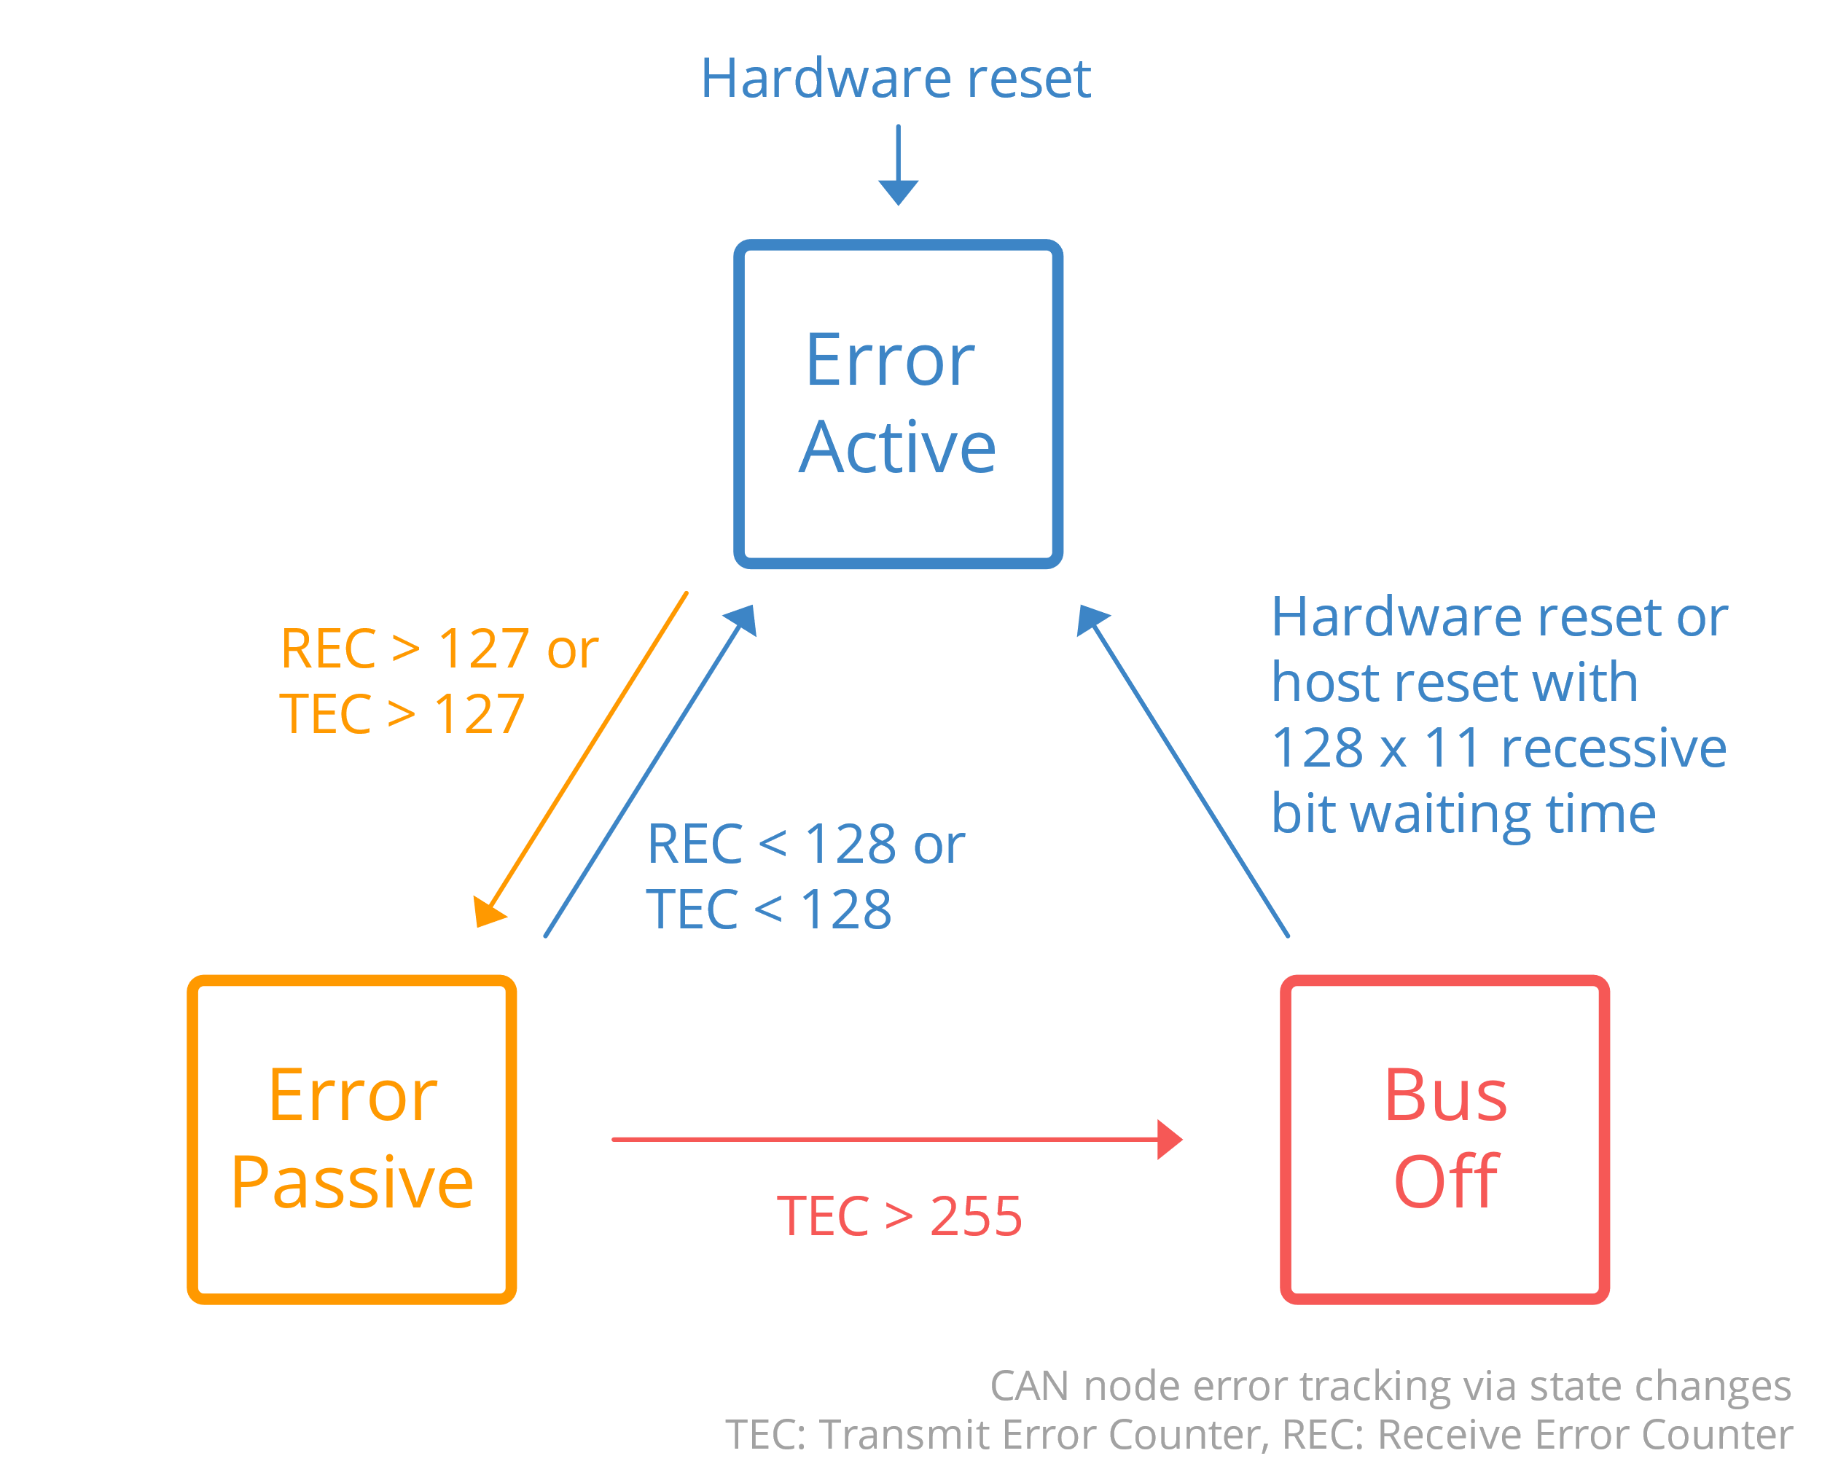
CAN – Error States
https://www.csselectronics.com/pages/can-bus-errors-intro-tutorial

Slide 39
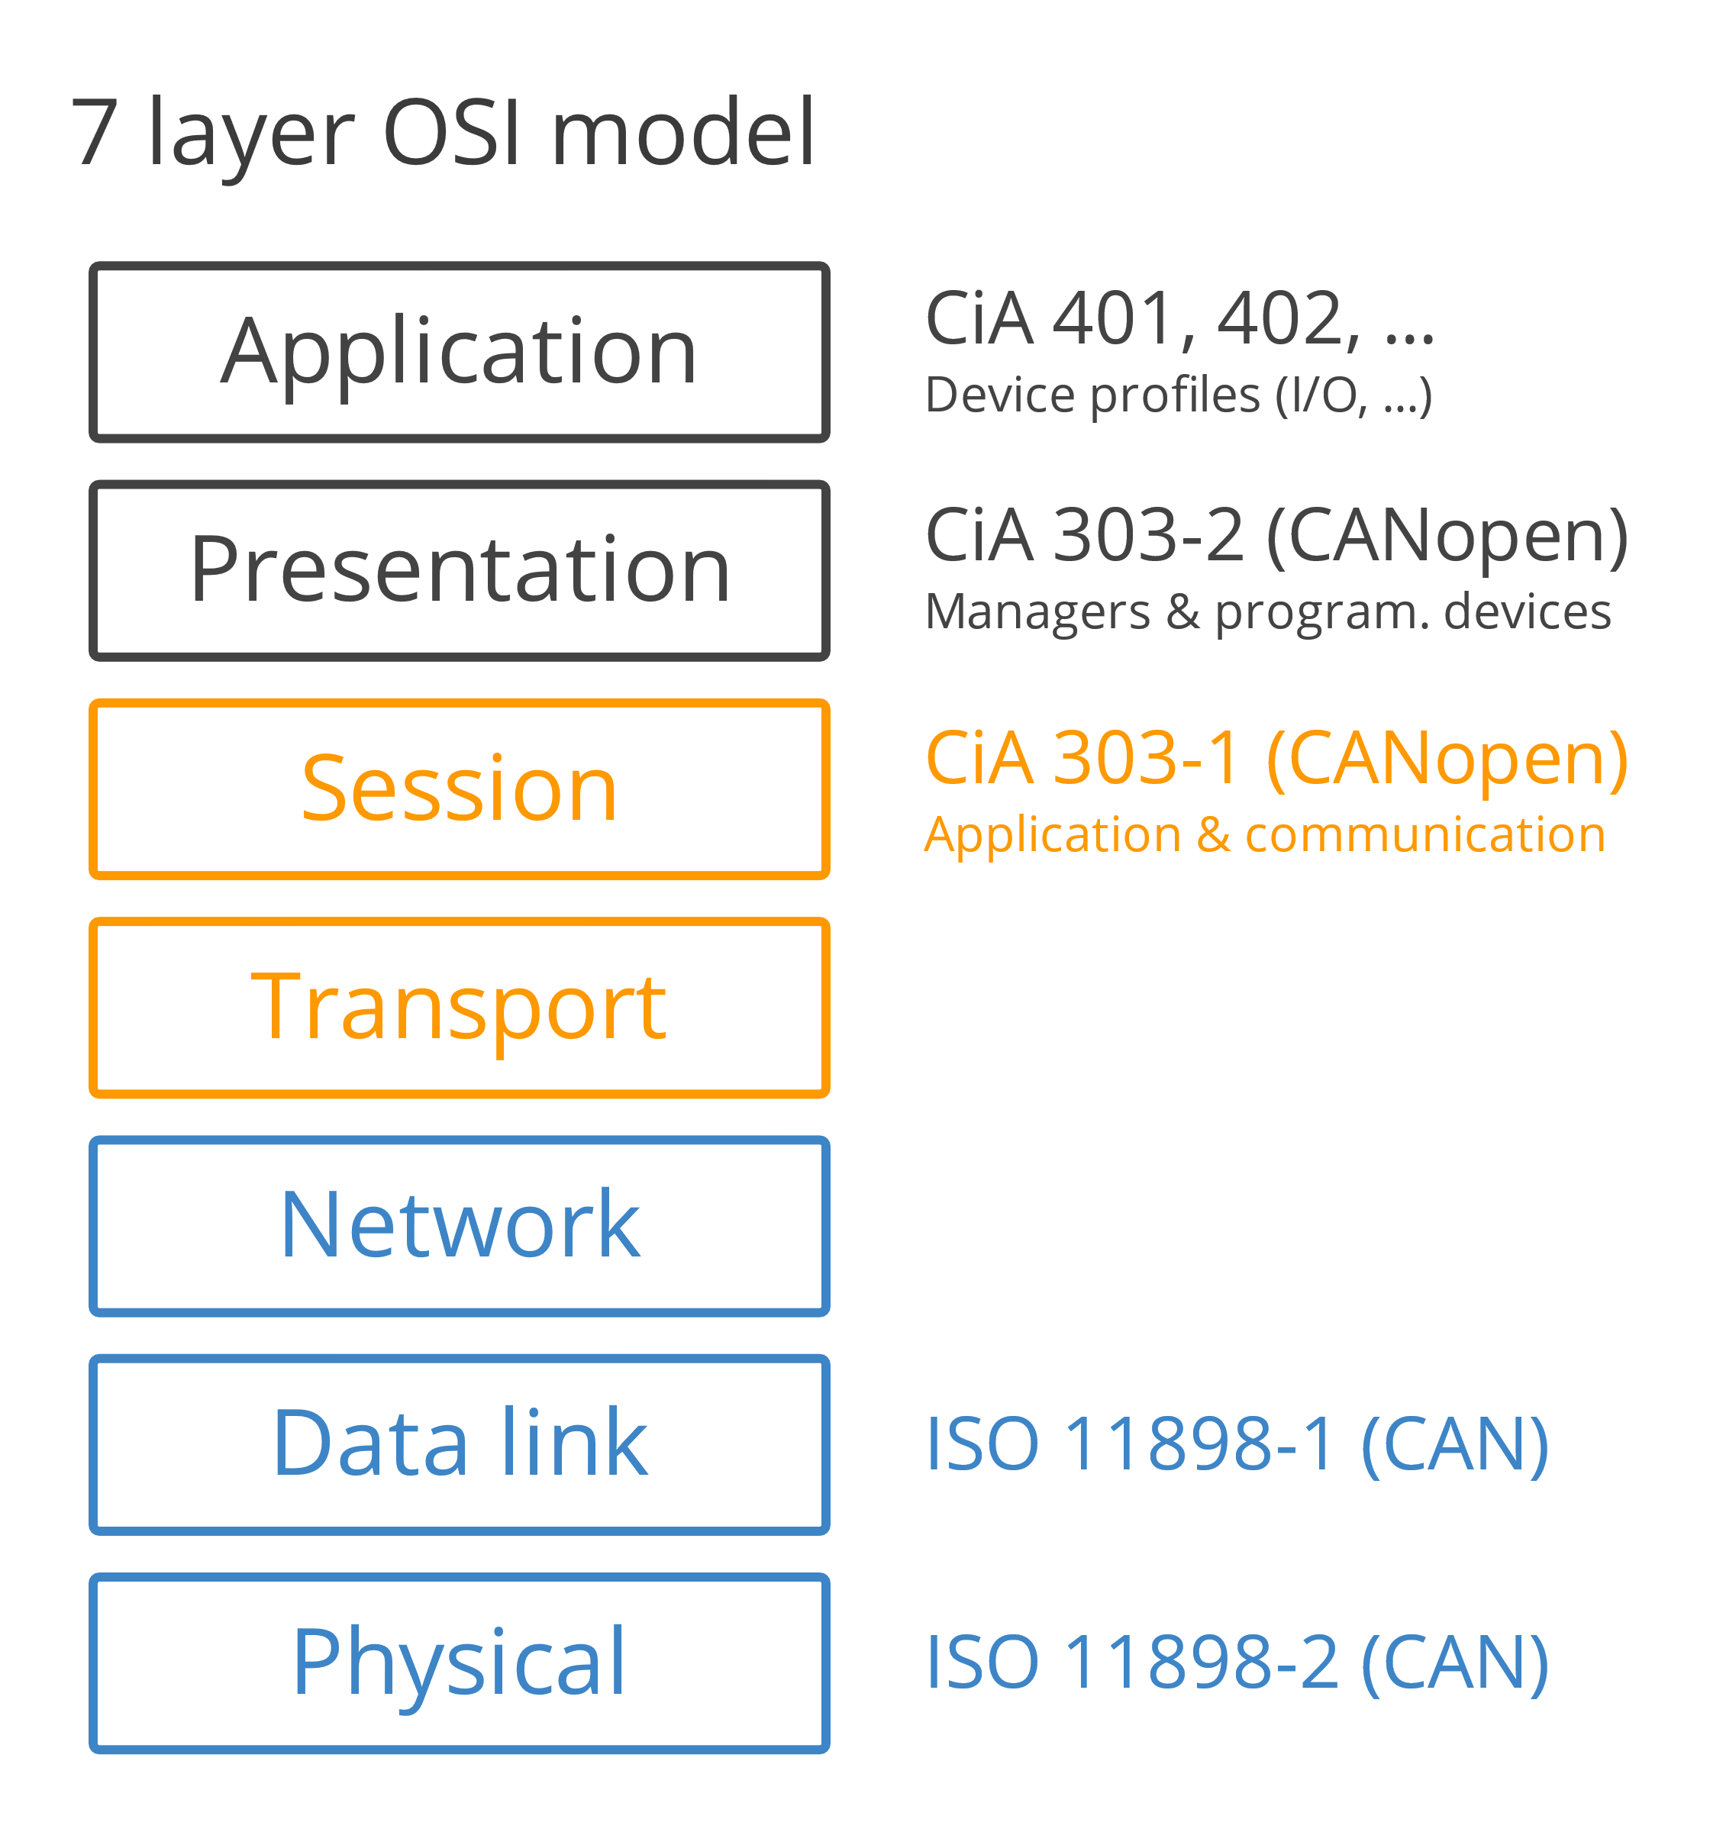
CAN Open
https://www.csselectronics.com/pages/canopen-tutorial-simple-intro

Slide 40
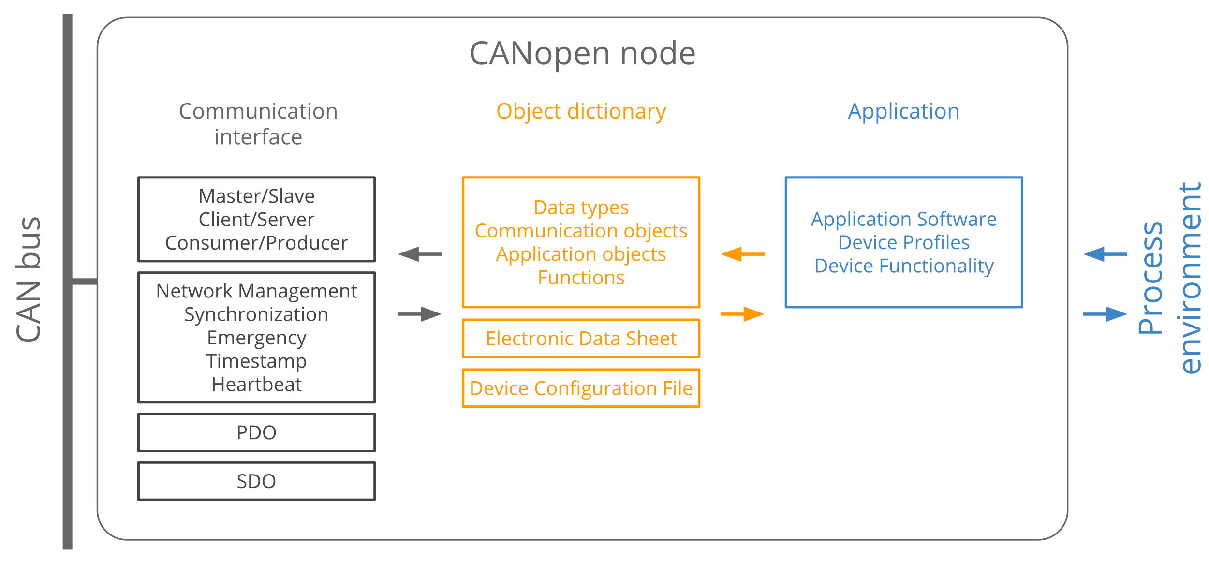
CAN Open - General overview

Slide 41
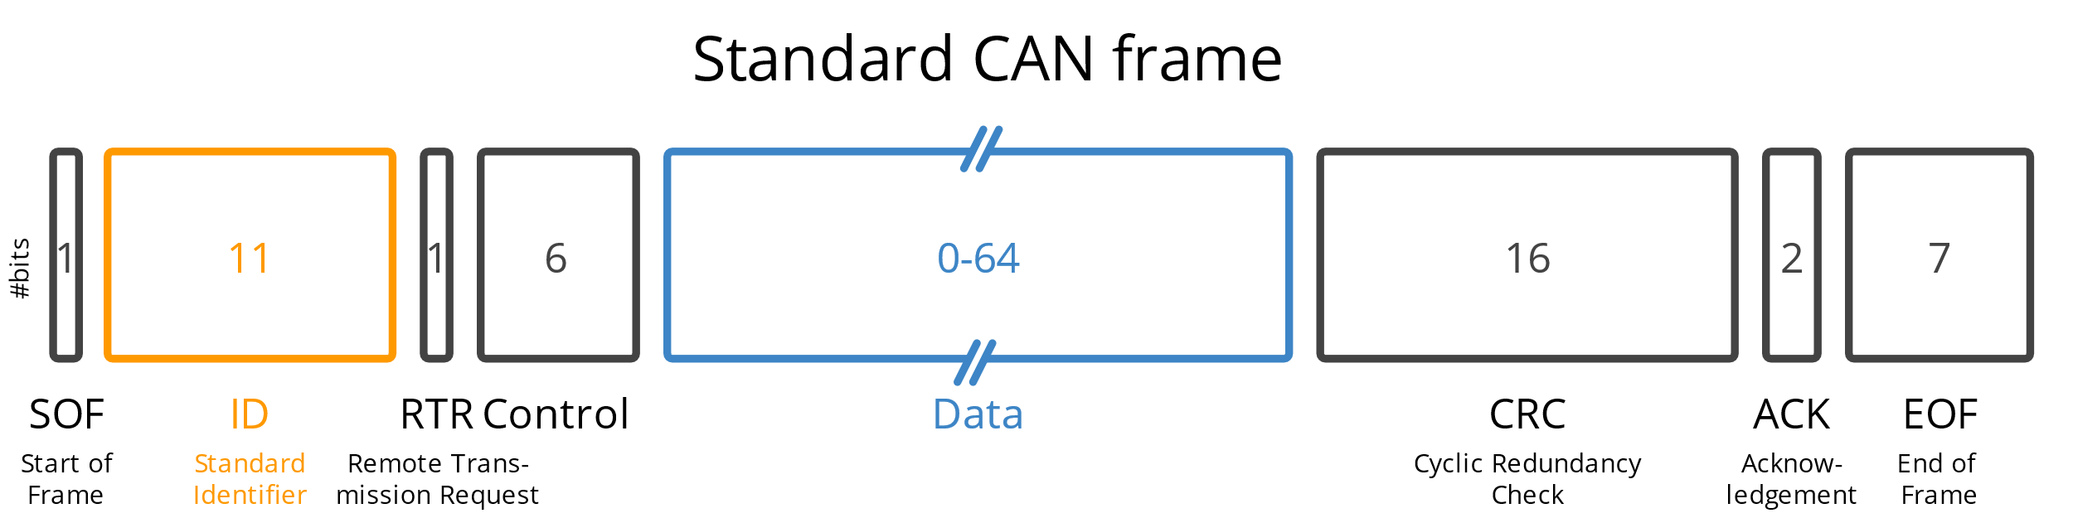
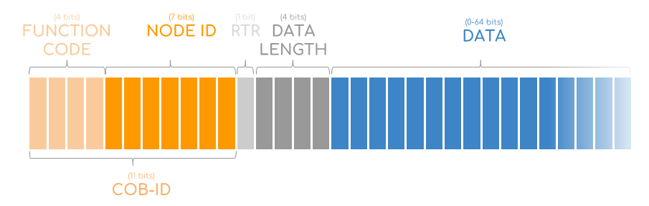
CAN Open – Priorité à la fonction

Slide 42
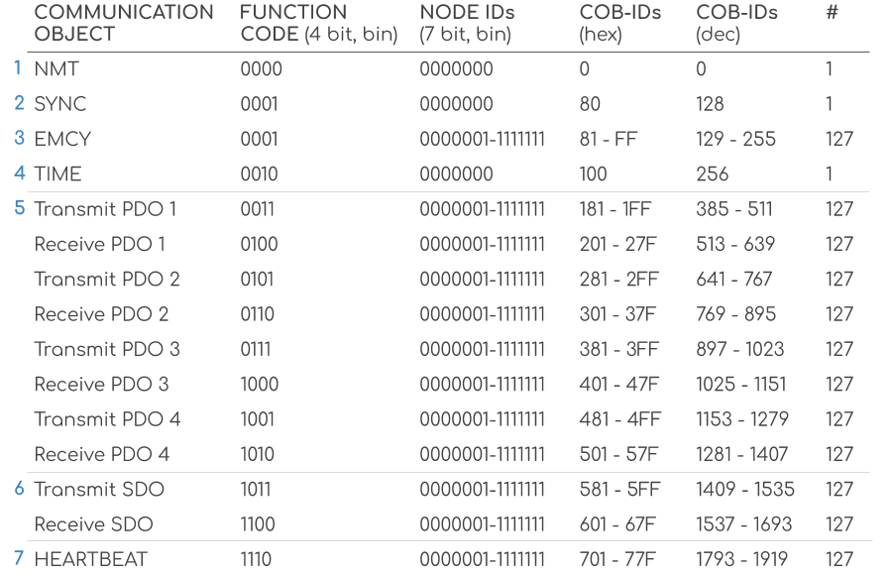
CAN Open – Priorité à la fonction

Slide 43
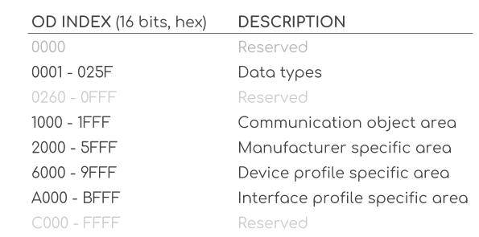
CAN Open – Object Dictionnary
Structure standardisée
Contient toutes les informations sur un nœud
Chaque nœud possède le sien
Index de 16 bits
Sub-Index de 8 bits
Exemple : https://www.festo.com/net/ko_kr/SupportPortal/Files/757139/CMMS-CO_2010-12a_554352g1.pdf

Slide 44
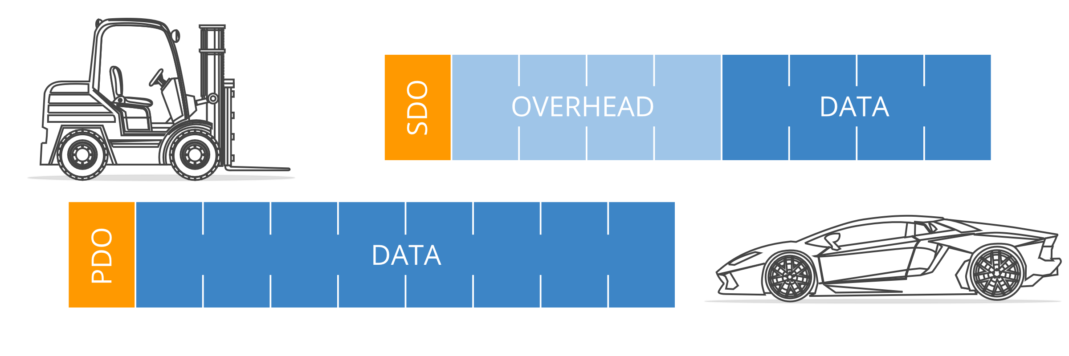
Can Open – SDO/PDO
SDO
Client/Serveur
Lire/écrire une valeur dans le dictionnaire d’un nœud
1 trame pour la requête
1 trame pour la réponse
PDO
1 producteur – 1 ou plusieurs consommateurs
Envoi d’une ou plusieurs valeurs du dictionnaire
1 trame pour plusieurs valeurs

Slide 45

Questions ?

